Slide 1

پیاده‏سازی سامانه‏ی اجتناب از موانع
بروی ربات چهارپره
داریوش حسن‏پور
پاییز 94

Slide 2

سرفصل‏ها
ربات چهارپره
اجتناب از موانع
تعریف کلی
ضرورت انجام، دیدگاه/روش و اهداف
نحوه‏ی ارزیابی دستاوردهای تحقیق

Slide 3
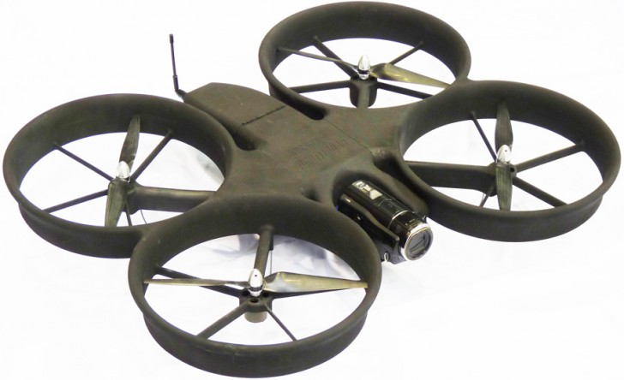
ربات چهارپره
ربات چهارپره همانطور که از نامش پیداست به رباتی گفته می‏شود که چهار پروانه ثابت بر آن سوار شده تشکیل یافته است.
که برای حفظ تعادل، هر جفت پروانه در خلاف جهت یکدیگر دوران می کنند و ریزکنترل‌گر آن جهت چرخش را تنظیم می کند.
با کم و زیاد کردن سرعت چرخش پروانه ها، نیروی گشتاور تغییر کرده و حرکت، فرود یا اوج گرفتن آن‌ را کنترل می گردد.

Slide 4
ربات چهارپره
پروانه‏ها جهت اینکه نیروی گشتاور یکدیگر را خنثی کنند و تعادل چهارپره را حفظ نمایند به دو شکل میتوانند گردش کنند. بشکل H و N:
معمول ترین نوع چرخش پروانه ها در چهارپره‏های ساخته شده به شکل H میباشد.
به شکل N
به شکل H

Slide 5
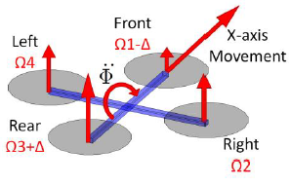
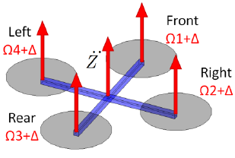
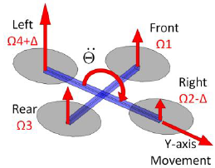
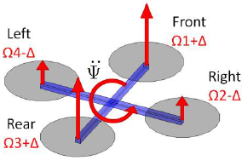
ربات چهارپره
نوع حرکت چهارپره توسط سرعت موتورهای آنها تعیین میشود.

Slide 6

اجتناب از موانع
تعریف کلی:
به توانایی ربات برای حرکت در یک محیط ناشناخته بدون آنکه به اشیا موجود در آن محیط برخورد کند.
در این تحقیق سعی داریم که سامانه‏ای مناسب جهت تشخیص و اجتناب از موانع پیاده‏سازی کنیم.
چهارپره در طی مسیر حرکت خود در صورت مشاهده‏ی موانع سعی خواهد کرد که موانع را رد کند.
از آنجایی که هدف اصلی این تحقیق صرفا بر تشخیص و اجتناب از موانع است، نیازی به پیاده‏سازی سامانه‏ی راهبری کامل و دقیق نخواهد بود.

Slide 7
ضرورت انجام، دیدگاه/روش و اهداف
از آنجایی که به کاربردهای چهارپره‏ها روزبه‏روز افزوده می‏شود، امنیت پرواز این نوع از پهپادها به مساله‏ی جالب و مهمی تبدیل شده است.
از سوی دیگر انتگرالهای فازی که عمکرد خوبشان در ترکیب اطلاعات چند عامل اطلاعاتی و به دست دادن اطلاعات با کیفیت جهت تصمیمگیری بهتر(با در نظر گرفتن همه‏ی جوانب داده‏ها) در گذشته ثابت شده است.
با ترکیب اطلاعات حسگرهای همپوشان نصب شده بروی چهارپره توسط انتگرال‏های فازی به نظر می‏رسد که می‏توان نتایج بهتری در اجتناب از موانع گرفت.
ولی تاکنون تلاشی جهت ترکیب اطلاعات حسگرها با استفاده از انتگرال‏های فازی صورت نگرفته است.

Slide 8

ضرورت انجام، دیدگاه/روش و اهداف
در این تحقیق درصورتی که به تعداد کافی حسگر داشته باشیم که حداقل بین اطلاعات برخی از حسگرها نسبت به موقعیت موانع همپوشانی داشته باشیم.
علاوه بر پیاده‏سازی روشی برای اجتناب از موانع.
به بررسی این مساله که «آیا ترکیب اطلاعات حسگرها با استفاده از انتگرالهای فازی میتواند برای اجتناب از موانع موثر باشد یا خیر؟» نیز خواهیم پرداخت.

Slide 9
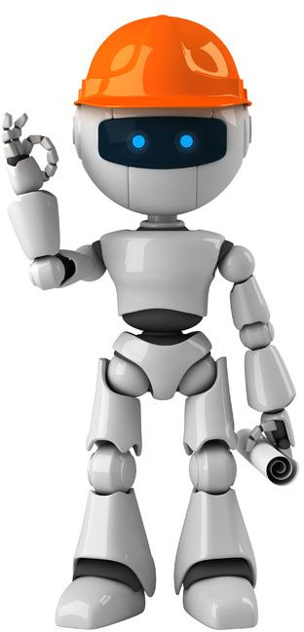
نحوه‏ی ارزیابی دستاوردهای تحقیق
رفتاری که در انتهای این پروژه انتظار داریم از چهارپره مشاهده کنیم:
چهارپره از حالت سکون بروی زمین روشن خواهد شد خود را در یک ارتفاع امن و از پیش‏تعریف شده قرار می‏دهد.
با حرکت به سمت جلو تا رسیدن به مقصد یا تا پایان مدت زمان پرواز از پیش تعریف شده در یک مسیر مستقیم حرکت خواهد کرد.
در صورت مشاهده‏ی موانع پیشروی خود، سعی خواهد کرد که از برخورد با موانع اجتناب کند.
بعد از رسیدن به مقصد یا پایان مدت زمان پرواز با فرود آمدن به پایان کار خود خواهد رسید.

Slide 10

با تشکر

